Slide 1
图像编码与处理 大作业答辩
王子宁 1801213628

Slide 2
内容提要
必做题（计算弧长）
实现思路
实现过程
改进
最终结果
选做题（LZW编解码软件）
对单个字符串编解码的实现
对一个文本文件进行编解码的实现
计算压缩比并分析

Slide 3
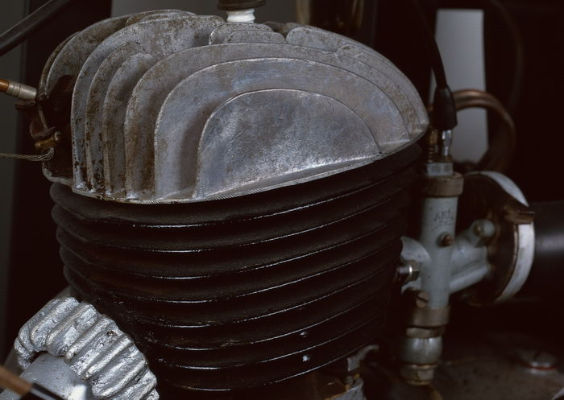
1. 必做题
试求出图像中上半部分所包含的前三个倒U形叶片的外轮廓的弧长，以像素为单位来表示。

Slide 4
1. 必做题
1. 1 实现思路
（1）直方图均衡化增强对比度
（2）区域分割，分割出我们要计算的部分
（3）取图像的灰度部分，进一步做边缘增强
（4）用索贝尔sobel算子做边缘检测
（5）闭操作，做边缘桥接，连接边缘
（6）移除突刺像素
（7）去除孤立噪点像素
（8）细化，取得边界骨架
（9）区域分割，寻找边缘并计算长度

Slide 5
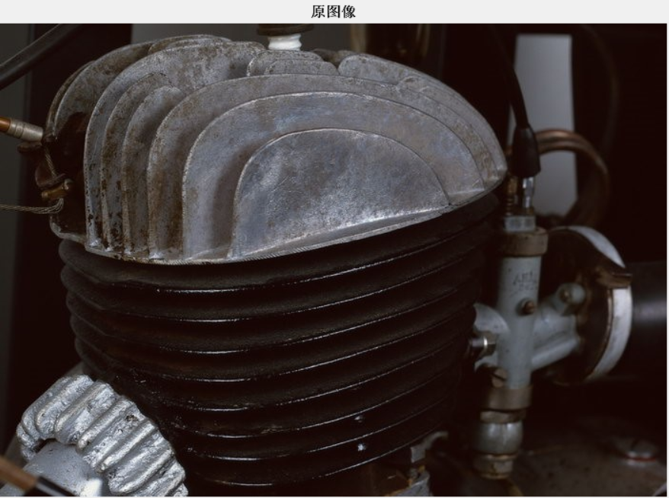
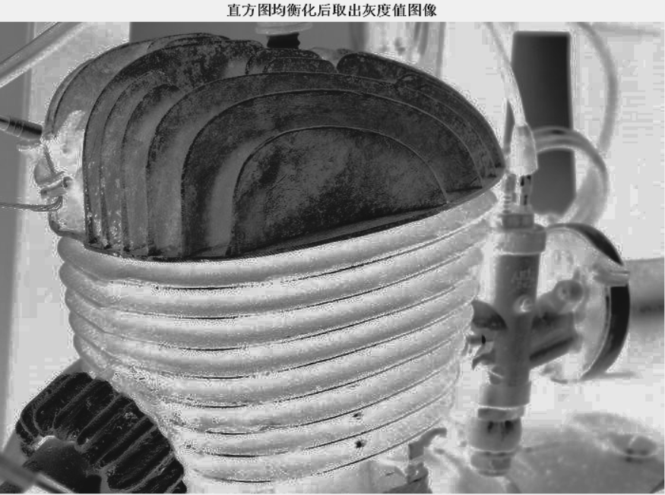
1.2 实现步骤
（1）直方图均衡化增强对比度：
通过对直方图进行均衡化进行图像对比度的增强，从而突出了图像的边缘，方便进行图像提取。
因为本身图片是彩色图像，所以我对其三维RGB分别进行处理，然后进行合成。
对于合成的图像，将其转换成YCrCb图像，取出Y分量，之后将会对于Y分量（灰阶值）进行处理。

Slide 6
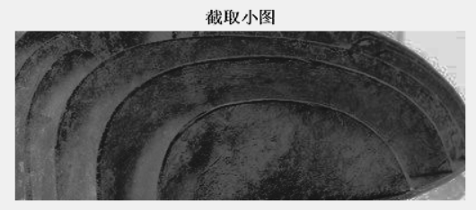
1.2 实现步骤
（2）区域分割，分割出我们要计算的部分：
对图像进行裁剪，得到我们想要的包括三个倒U形圆弧的部分。这样能够最大限度地去除其他部分对边缘检测的影响。

Slide 7
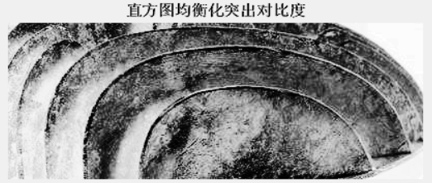
1.2 实现步骤
（3）取图像的灰度部分，进一步做边缘增强：
从YCrCb中取出明度，对于明度（灰度值）进行进一步的直方图均衡化，从而进一步增强对比度，方便之后的边缘提取。

Slide 8
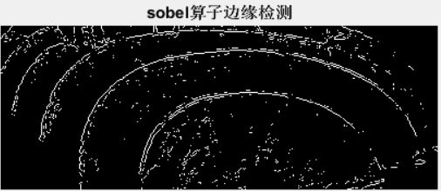
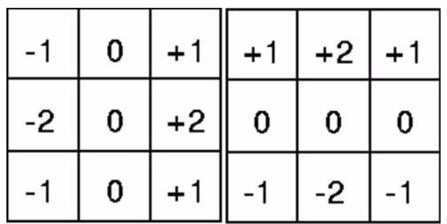
1.2 实现步骤
（4）用索贝尔sobel算子做边缘检测：
用索贝尔算子对灰度图像进行卷积，超过阈值的点认为是边缘点，从而保留，得到边缘的曲线。

Slide 9
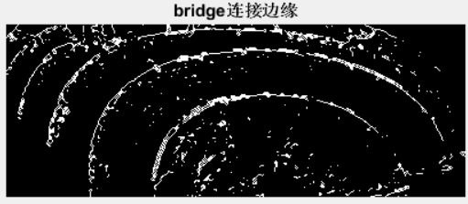
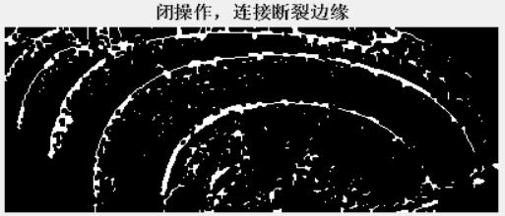
1.2 实现步骤
（5）边缘桥接，之后进行闭操作连接边缘：
边缘桥接：可以使得原来有狭窄缝隙的两条线连接在一起
闭操作：使轮廓平滑，融联狭窄间断和长细的深沟，消除小孔洞，填补轮廓线的断裂

Slide 10
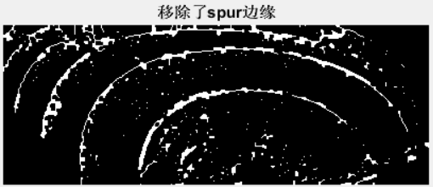
1.2 实现步骤
（6）移除突刺像素：
边缘应该是一个平滑曲线，通过去除突刺结构，能让平滑曲线上的突出的像素点消失，从而提升分辨的准确率。

Slide 11
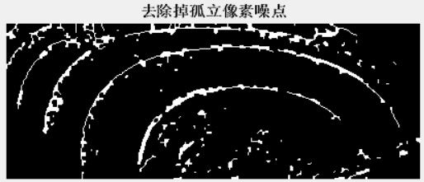
1.2 实现步骤
（7）去除孤立噪点像素：
图像中有很多的孤立噪点，这些孤立噪点不是边缘，需要除去，留下真正的弧线。

Slide 12
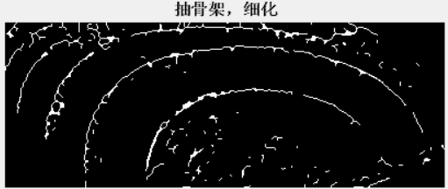
1.2 实现步骤
（8）细化，取得边界骨架：
去除了孤立噪点像素之后，图片中主要出现的是边缘曲线，但是由于之前的闭操作，曲线比较宽，不利于直接的边界提取。
所以要对于边缘进行抽骨架操作，得到真正的边缘骨架。

Slide 13
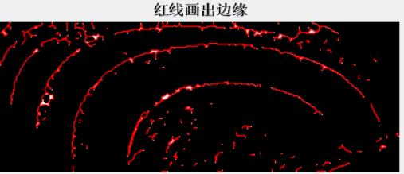
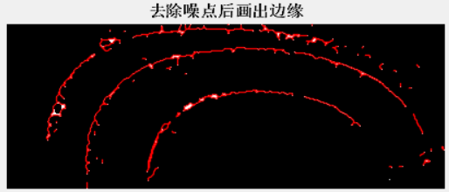
1.2 实现步骤
（9）区域分割，寻找边缘并计算长度
通过[B,L] = bwboundaries(Edge_image,'noholes')
函数。此函数能够绘画出二值图像的边缘。同时对于边缘的线标记成红色，从而方便观察边缘的特征。
同时，进行区域分割，删除掉我们不关心趋于的边缘点，从而得到下面的边缘，即我们真正想要的边缘。
通过计算红色点的数目除以2，得到了图像边缘的长度。

Slide 14
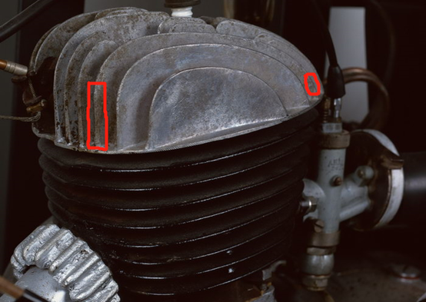
1.3 改进
为什么最外层的倒U型弧的两个红色区域提取的不好？是因为这两个边缘和他们周围的背景（铁锈）融合在了一起。我们需要想一个办法让他们分开，突出这两块的边缘。
采用区域生长的办法。设置生长条件是：和原来的像素八邻接，并且是这片区域中亮度最低的，认为它是边缘，添加到生长区域中，对其进行图像增强。

Slide 15
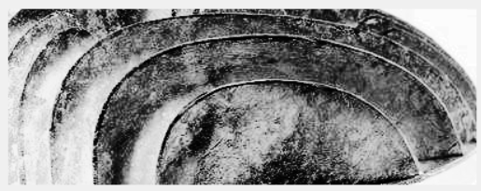
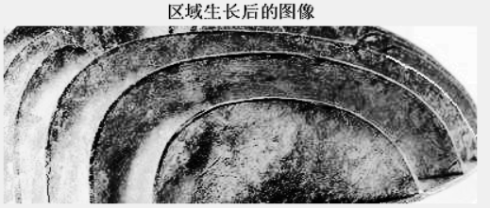
1.3 改进
对于灰度图进行区域生长，效果如下所示：
区域生长前
区域生长后
大大增强了原先模糊的边界的对比度！

Slide 16
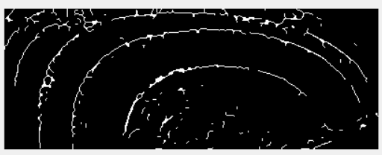
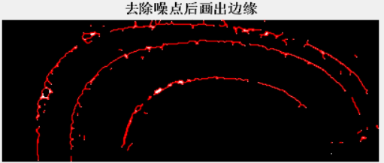
1.3 改进：区域生长
不进行区域生长抽骨架
进行区域生长抽骨架

Slide 17
1. 3 实现思路的改进
（1）直方图均衡化增强对比度
（2）区域分割，分割出我们要计算的部分
（3）取图像的灰度部分，进一步做边缘增强
（4）区域生长
（5）用索贝尔sobel算子做边缘检测
（6）闭操作，做边缘桥接，连接边缘
（7）移除突刺像素
（8）去除孤立噪点像素
（9）细化，取得边界骨架
（10）区域分割，寻找边缘并计算长度

Slide 18
1.4 最终结果
上半部分所包含的前三个倒U形叶片的外轮廓的弧长是1168个像素。

Slide 19
2. 选做题：LZW编码软件的实现
LZW编码的介绍：LZW算法又叫“串表压缩算法”就是通过建立一个字符串表，用较短的代码来表示较长的字符串来实现压缩。字符串和编码的对应关系是在压缩过程中动态生成的，并且隐含在压缩数据中，解压的时候根据表来进行恢复，是一种无损压缩。

Slide 20
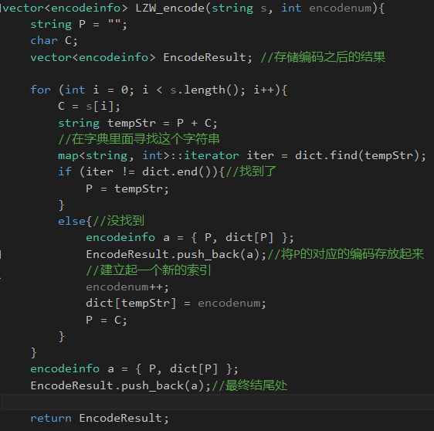
编码部分：
编码器从原字符串不断地读入新的字符，并试图将单个字符或字符串编码为记号 (Symbol)。这里我们维护两个变量，一个是P (Previous)，表示手头已有的，还没有被编码的字符串，一个是C (current)，表示当前新读进来的字符。
1. 初始状态，字典里只有所有的默认项，例如0->a，1->b，2->c。此时P和C都是空的。
2. 读入新的字符C，与P合并形成字符串P+C。
3. 在字典里查找P+C，如果:
- P+C在字典里，P=P+C。
- P+C不在字典里，将P的记号输出；在字典中为P+C建立一个记号映射；更新P=C。
4. 返回步骤2重复，直至读完原字符串中所有字符。

Slide 21
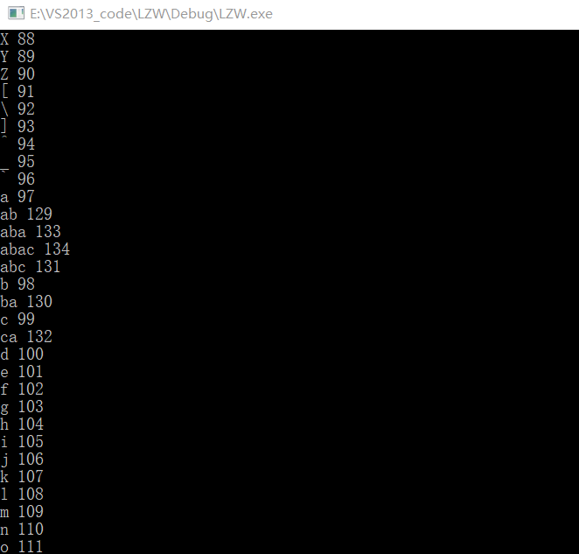
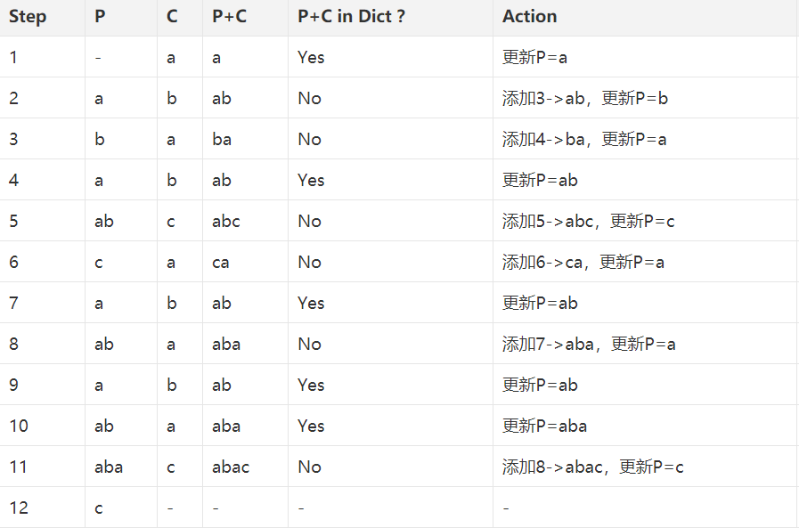
编码部分结果（以ababcababac为例）：
最终建立的字典包含134个字符，其中包括128个初始化加入字典的ASCII字符以及6个新加入的字符，其中的部分分布如下所示：

Slide 22
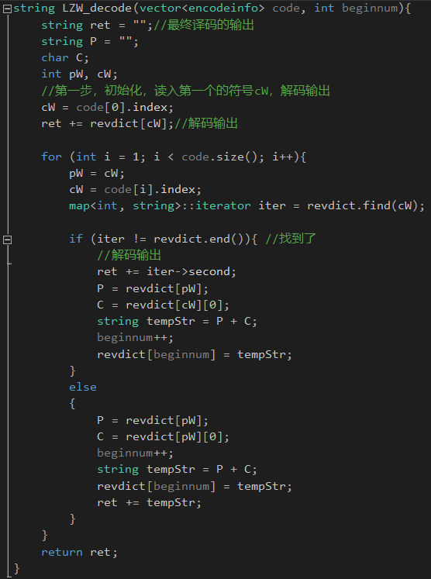
解码部分：
核心思想在于解码需要还原出编码时的用的字典。解码器的输入是压缩后的数据仍然维护两个变量pW 和cW，后缀W的含义是word。pW表示之前刚刚解码的记号；cW表示当前新读进来的记号。
1. 初始状态，字典里只有所有的默认项，此时pW和cW都是空的。
2. 读入第一个的符号cW，解码输出。注意第一个cW肯定是能直接解码的，而且一定是单个字符。
3. 赋值pW=cW。
4. 读入下一个符号cW。
5. 在字典里查找cW，如果:
a. cW在字典里：
(1) 解码cW，即输出 Str(cW)。
(2) 令P=Str(pW)，C=Str(cW)的第一个字符。
(3) 在字典中为P+C添加新的记号映射。
b. cW不在字典里:
(1) 令P=Str(pW)，C=Str(pW)的第一个字符。
(2) 在字典中为P+C添加新的记号映射，这个新的记号一定就是cW。
(3) 输出P+C。
6. 返回步骤3重复，直至读完所有记号。

Slide 23
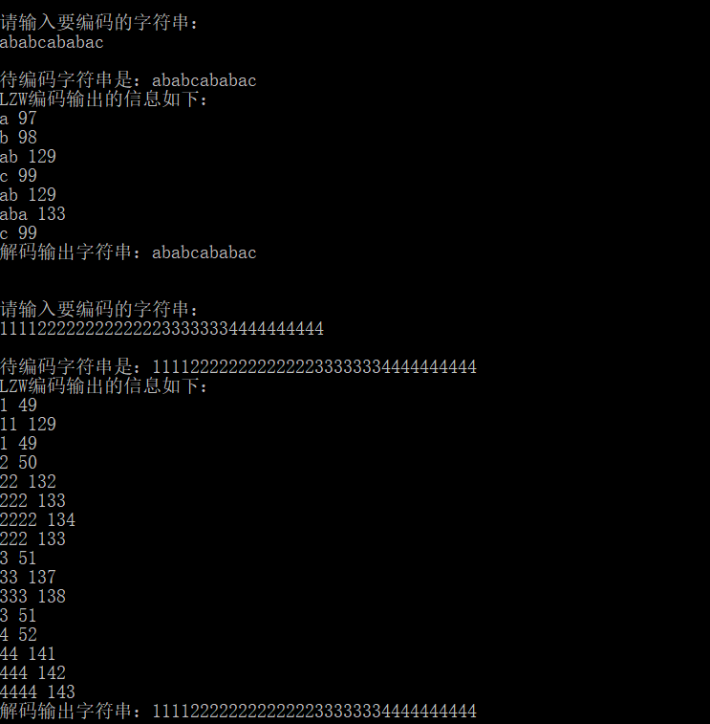
对于单个字符串LZW编解码的结果：

Slide 24
解码部分：
核心思想在于解码需要还原出编码时的用的字典。解码器的输入是压缩后的数据仍然维护两个变量pW 和cW，后缀W的含义是word。pW表示之前刚刚解码的记号；cW表示当前新读进来的记号。
1. 初始状态，字典里只有所有的默认项，此时pW和cW都是空的。
2. 读入第一个的符号cW，解码输出。注意第一个cW肯定是能直接解码的，而且一定是单个字符。
3. 赋值pW=cW。
4. 读入下一个符号cW。
5. 在字典里查找cW，如果:
a. cW在字典里：
(1) 解码cW，即输出 Str(cW)。
(2) 令P=Str(pW)，C=Str(cW)的第一个字符。
(3) 在字典中为P+C添加新的记号映射。
b. cW不在字典里:
(1) 令P=Str(pW)，C=Str(pW)的第一个字符。
(2) 在字典中为P+C添加新的记号映射，这个新的记号一定就是cW。
(3) 输出P+C。
6. 返回步骤3重复，直至读完所有记号。

Slide 25
2. 选做题：LZW编码软件的实现
2.2 对于文本进行LZW编码
步骤：
（1）初始化字典
（2）根据文件地址按行读入，将所有的行字符串拼接成一个长字符串
（3）对其进行LZW编码，获得编码之后的输出以及压缩比
（4）进行LZW解码并将解码结果写入文件
（5）编码前和编码后文件的比较

Slide 26
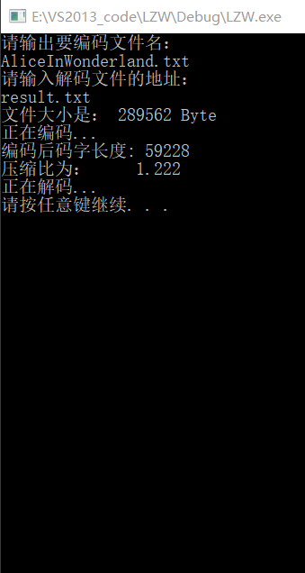
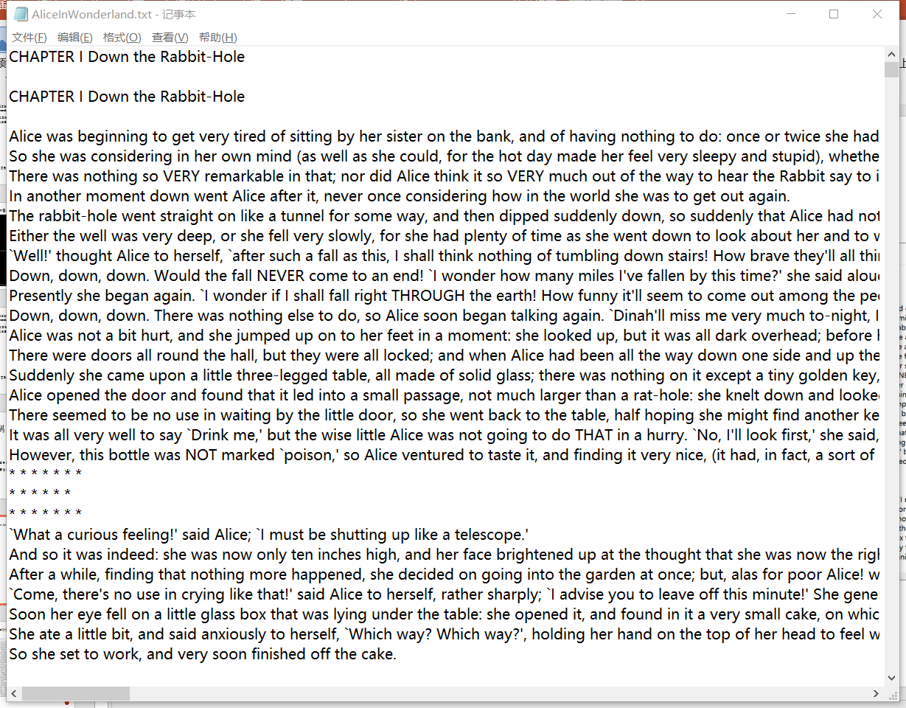
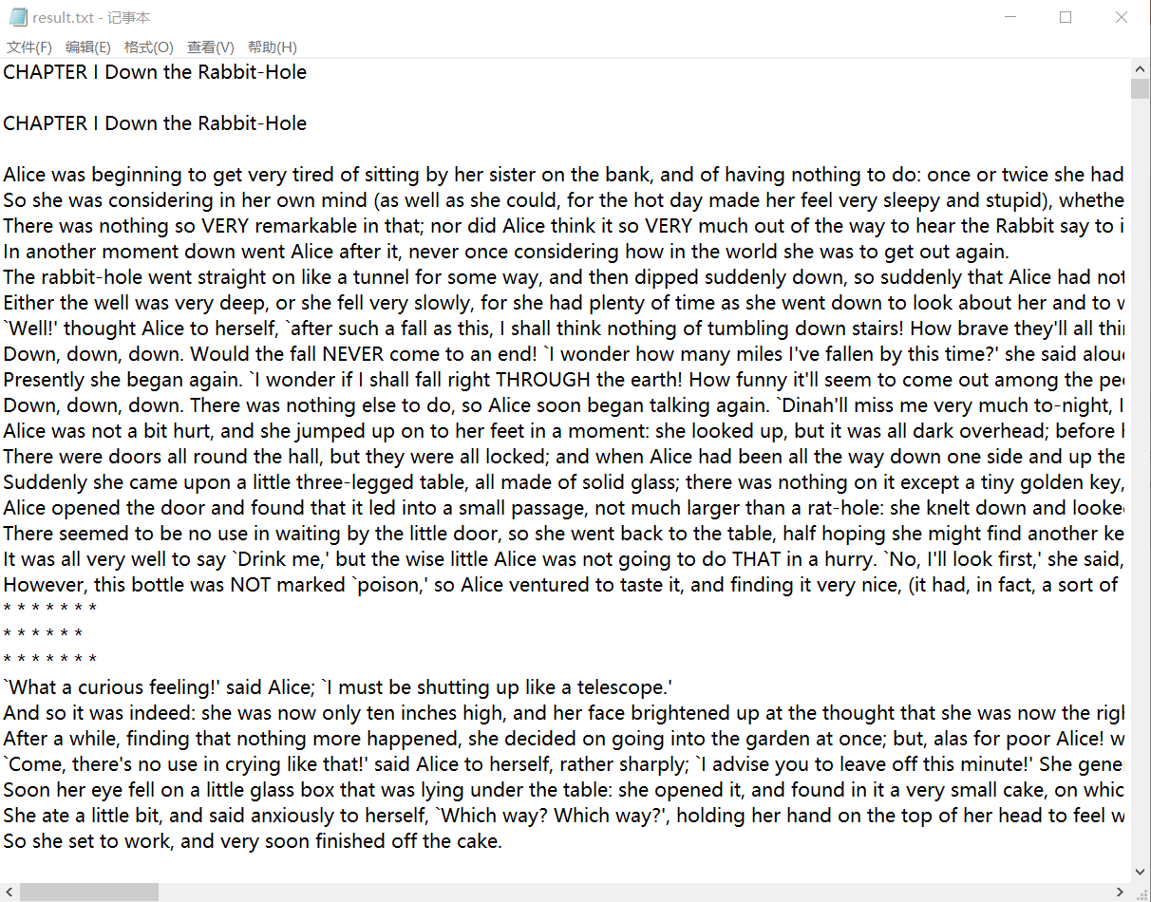
2.2 对于文本进行LZW编码（以AliceInWonder.txt为例）
编码前的文件
解码后的文件

Slide 27
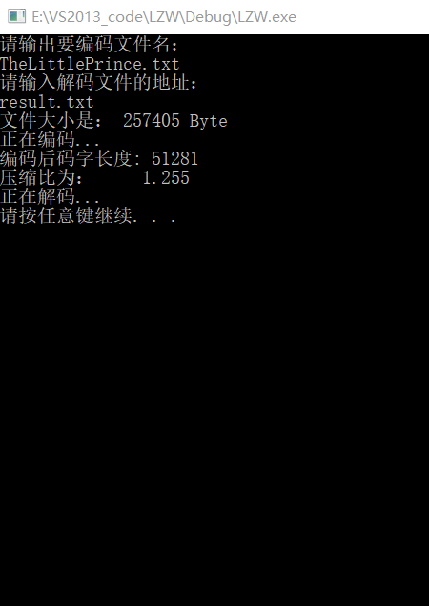
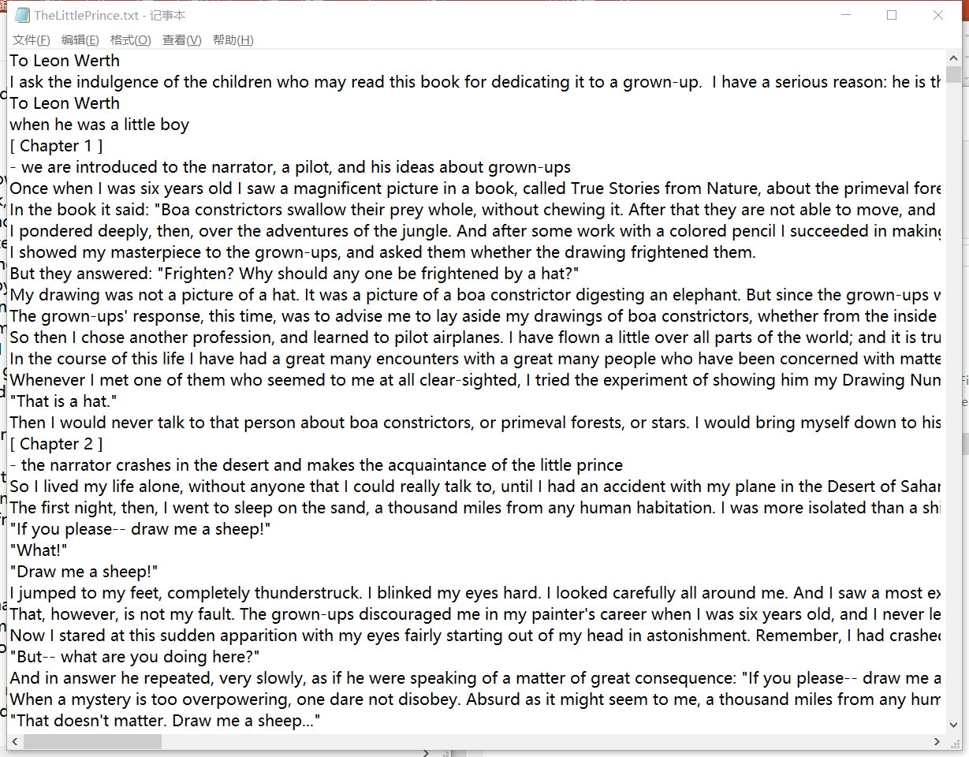
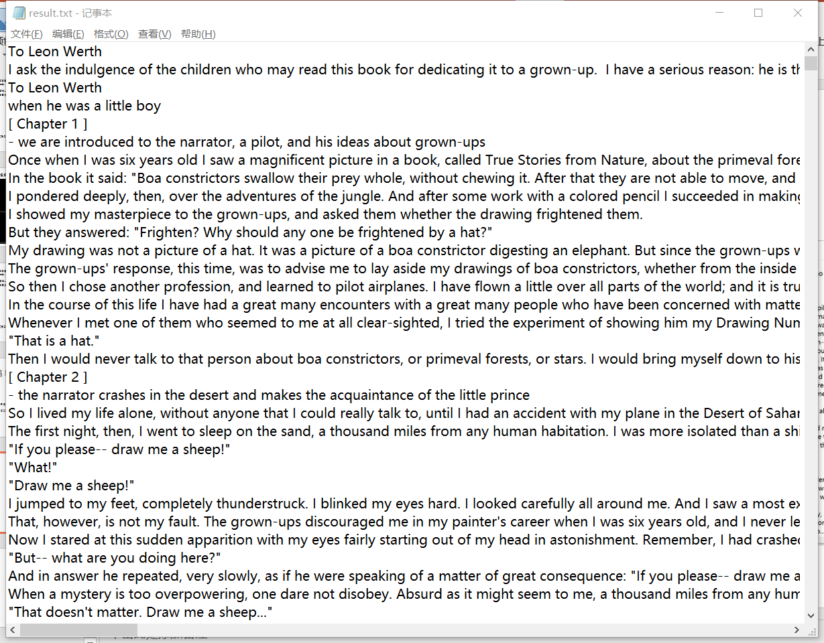
2.2 对于文本进行LZW编码 (以The little prince为例）
编码前的文件
解码后的文件

Slide 28
2.3 计算压缩比并分析：
从之前两个文本我们计算出来压缩比为：
AliceInWonderland：1.22
TheLittlePrince:1.255
实际的LZW编码的压缩比为2:1左右。为什么会出现压缩比比标准LZW编码小的情况呢？
原因分析：
在实际的LZW编码中，一个码长通常映射成12位或者16位的码字，也就是1.5个或者2个字节。这种情况下通常能够进行编码的字符串种类是4096~65536种。当编码超大文件的时候，字符串种类非常多，往往码字存储空间是不够的。所以我在进行LZW编码的时候，字典用一个int型变量（4个字节）来存放所有的新的字符串序列，这样就造成压缩比比正常的标准LZW编码的压缩比大一倍左右。

Slide 29
Thank you !
王子宁 1801213628

